Slide 1
基督徒的宣講

Slide 2
2020年頒布的「《Fratelli tutti 眾位弟兄》通諭」拾穗

Slide 3
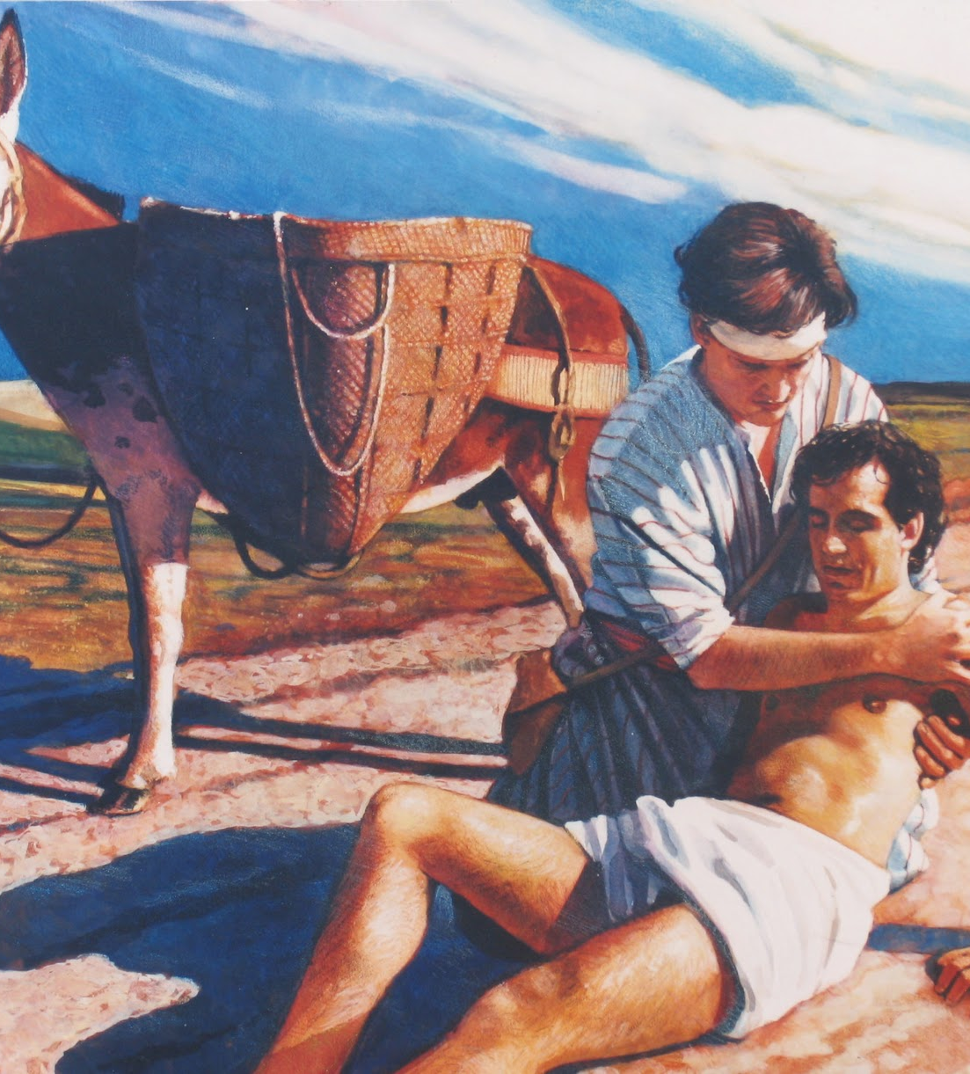
被遺棄的人
— 《眾位弟兄》通諭第63條描述了路加福音所載「慈善的撒瑪黎雅人」 （路10：29-37）。
— 這故事發生於從熙雍山上的耶路撒冷城往山腳下的耶里哥城的陡峭道路上。
— 耶路撒冷既是一個非常重要的宗教中心，也是一個極繁忙的商業交匯處。
— 顯然地，每天使用這條道路的除了普通人外，全都是宗教人士：如故事中的司祭和肋未人，還有商人，其中就有這位慈善的撒瑪黎雅人。
— 我們必須知道，聖殿雇用了許多司祭和肋未人來管理聖殿及主持晝夜的禮儀慶典。聖殿內有本精心設計的司祭名冊。司祭和肋未人都喜歡在耶路撒冷城擁有一所房屋，因為租金便宜，方便他們在耶路撒冷工作。
This Photo by Unknown author is licensed under CC BY-NC-ND.

Slide 4

— 路加福音記載，當一個法利塞人問耶穌：「誰是我的近人」時，耶穌親自講了這個故事給法學士聽。
耶穌說：「有一個人從耶路撒冷下來，到耶里哥去，遭遇了強盜；他們剝去他的衣服，並加以擊傷，將他半死半活的丟下走了。有幾個 人在那條路上經過，看了看，沒花半點時間去關心這個受傷的人，甚至沒有幫他求助﹔而只有一個人停下來，走近這個傷者，親手為他包紮傷 口，甚至自掏腰包請別人照顧他。」
除了給傷者一些錢外，慈善的撒瑪黎雅人還給了他什麼？
This Photo by Unknown author is licensed under CC BY-NC-ND.

Slide 5
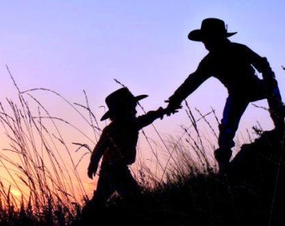
不求回報的行為
除了給傷者一些錢外，慈善的撒瑪黎雅人還給了他什麼？他給了傷者一樣這忙亂世界視為最要緊的東西，那就是時間。當日他必定有自己的事情要辦，他要關顧自己的需要及完成自己的責任。然而，面對這位傷者，即使他不認識對方，也願意放下一切，因為他感到自己值得為傷者付出時間和關懷。
我們必須承認，我們時常受到誘惑，無視他人，特別是弱小者。 我們也必須承認，雖然在許多方面我們可有所進步，但在這個發達的社會，我們對於怎樣陪伴、照顧和扶持我 們當中脆弱和弱小的人，依然一無所知。
This Photo by Unknown author is licensed under CC BY.

Slide 6
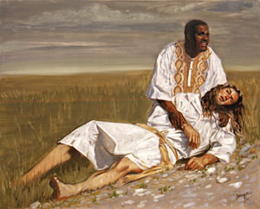
慈善的撒瑪黎雅人藉其行動表明： 「我們每一個人的生命都與其他人的生命緊密相連：生命不是時間的流逝，而是相遇的時期。」 (66)
慈善的撒瑪黎雅人為傷者付出時間，是一種「不求回報」的行為，簡而言之，「不求回報」的行為本身是美善的`。即使沒有得到任何明顯的回報， 這「不求回報」的行為，讓我們更能接納陌生人。可是，某些國家，只歡迎科學家和投資者（139）。
This Photo by Unknown author is licensed under CC BY-NC-ND.

Slide 7
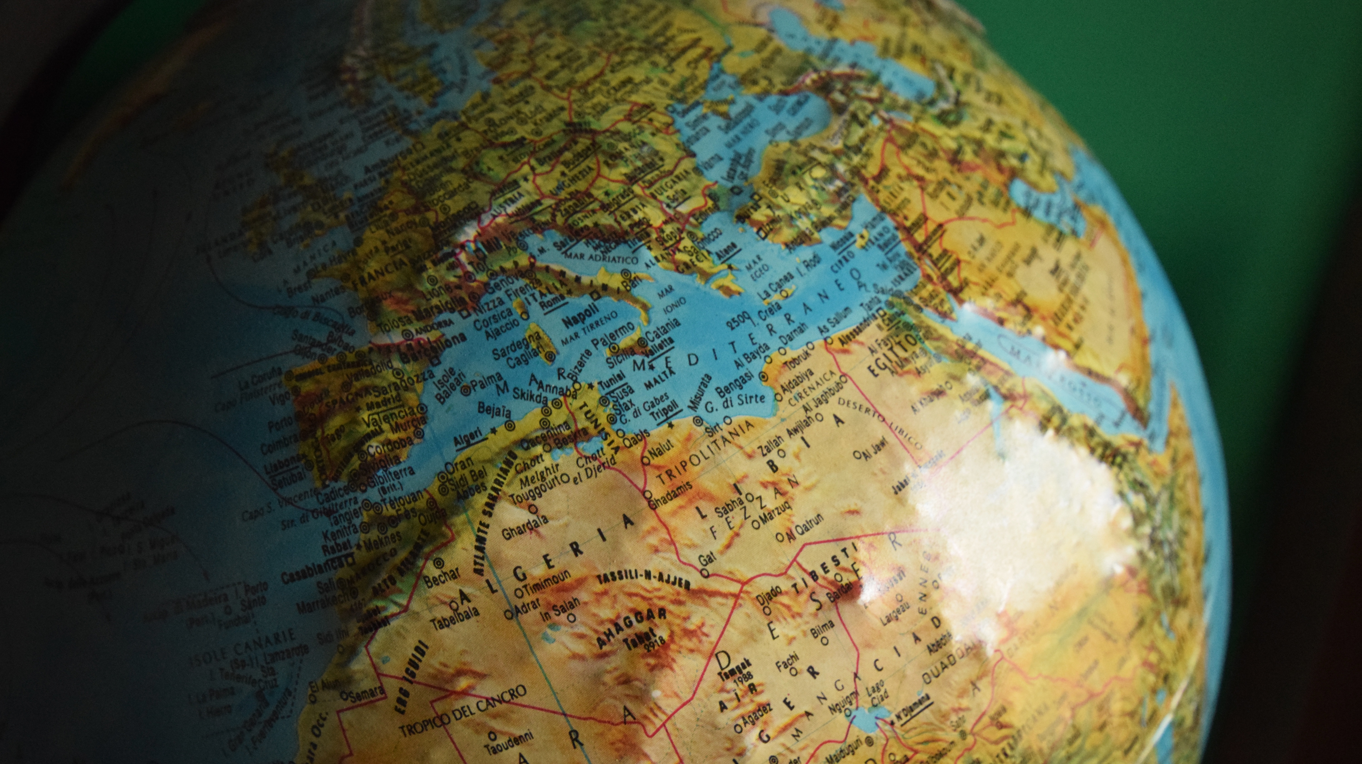
「地球村」裡還有兄弟情誼嗎？
在當今的媒體時代，世界通常被稱為細小的地球村。世界就像一條小村莊，人無論住得多遠，都能藉媒體互通訊息，即時知道世界其他地方發生的事。外表看來，大家都是「親密的鄰居」，但卻沒有「兄弟的情誼」，甚或願意為他人付出少許時間。即使是近鄰也會成了個遠方的陌生人。

Slide 8

確實，新冠疫情這類影響全球的悲劇能夠短暫提醒世人：我們是一個全球性的團體，同坐一艘船，個人的問題可危及全體，無一倖免。 (32)
我們必須面對現實並承認人民與國家之間存在著根深蒂固的分歧和自私的利害關係，衝突難免。然而，當越來越多不同文化、不同宗教、不同傳統的人醒覺，這已是攜手創建兄弟情誼新文化的時候了!
This Photo by Unknown author is licensed under CC BY-NC.

Slide 9

請大家留意「慈善的撒瑪黎雅人」故事中不同人物在看見路旁遇襲受傷的人後，他們的轉變。他們之間再沒有猶太人與撒瑪黎雅人、司祭與商人之分，而只有兩種人： 承擔別人痛苦的人，以及從旁邊走過的人；俯身幫助別人的人，以及視而不見匆匆離開的人。此時此刻，各人的身份、面具和標籤都丟掉了：真面目都顯露出來。 我們會否俯身觸摸和治療別人的創傷嗎？我們會伸手扶起他嗎？這是當前的挑戰，我們不應害怕面對。在危難之刻，抉擇迫在眉睫。此時此地，我們是否能說，我們並非強盜，亦非路過的人，更非傷者或背負傷者的人。(70)
This Photo by Unknown author is licensed under CC BY.

Slide 10

合一文化
在現今世界，歸屬人類大家庭的意識在減弱，而 攜手共創正義與和平的世界似乎已是過氣的烏托邦。普遍存在的反而是冷漠無情、耽於安逸和平庸不堪的世界。這種情況源於某種造成理想破滅的騙人幻象，以為人是無所不能，而忘記我們都同坐一條船。這幻象罔顧兄弟情誼的重大價值，導致「某種憤世嫉俗的心態。 如果我們踏上理想破滅或失望之路，這就是我們要面對的誘惑。（……）孤立封閉或只顧個人利益絕對無助於重燃希望和帶來更新。解決之道是親近他人，締結相遇文化。我們拒絕對抗的文化，而擁抱相遇的文化。(30)
This Photo by Unknown author is licensed under CC BY-SA-NC.

Slide 11
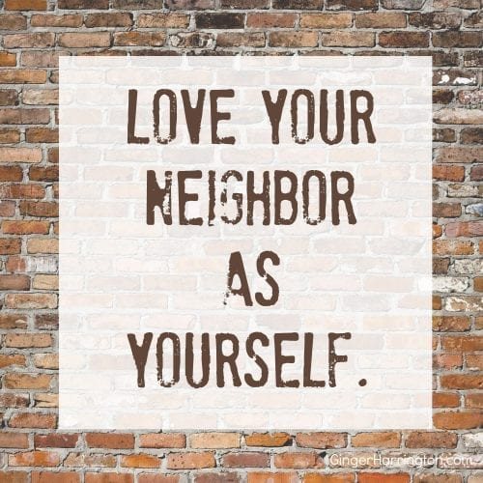
我們將在《通諭》中經常聽到這些話。《通諭》的開場白讓我們沉浸在兄弟情誼的主題中。
「眾位弟兄」： 聖方濟亞西西寫信給他的 一眾弟兄姊妹時，這樣稱呼他們，並向他們推舉一種散發福音馨香的生活。在他眾多的勸言中，我要特別指出 他怎樣敦促我們活出超越地域與時空的愛。他亦宣告，「不論他人遠在天邊，還是近在眼前，也同樣愛他們」的人，是有福的。 他以此寥寥數語，講解一種敞開胸懷的兄弟情誼，道出其真諦。這種兄弟情誼使我們得以肯定、欣賞和愛每一個人，超越物質的距離和地域的局限，更不論對方的出身或背景。(1)
This Photo by Unknown author is licensed under CC BY-NC-ND.

Slide 12
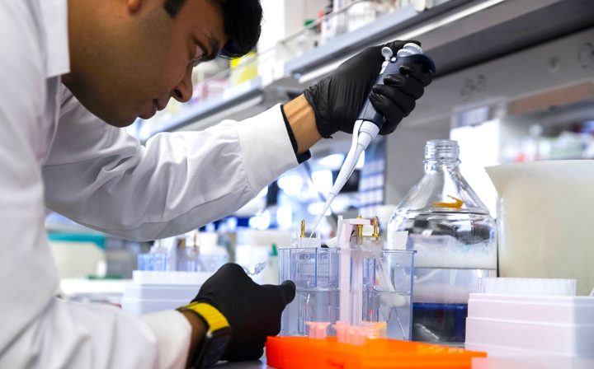
兄弟情誼 — 共同的夢想
教宗方濟各表示，在撰寫本《通諭》期間，新冠疫情突然爆發，曝露出我們虛假的安全感。雖然各國以各種各樣的方式來應對危 機，但顯然大家無法攜手合作。儘管我們以先進的科技彼此超然地緊密連繫，但人與人的關係依然像一盤散沙，因而難以解決影響我們眾人的難題。(7)
教宗繼續申明，他無意對兄弟情誼作全面的解釋，但卻期盼在此時刻大家能承認「人」的尊嚴，重新喚起對兄弟情誼的渴望，作為對普世的貢獻。（6，8）
This Photo by Unknown author is licensed under CC BY.

Slide 13
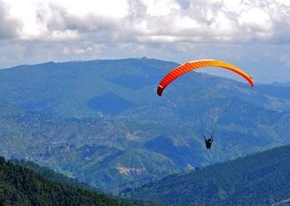
現向大家推介一個絕妙竅門，可教我們如何追求夢想，讓我們的生活成為精彩的冒險旅程。誰也不能孤立地面對生活（……）。我們需要一個可支持我們，幫助我們的團體，大家互相幫助，向前邁進。一起追夢是何等重要！（……）各行其是恐怕容易墮入妄想，變得虛幻；夢想應是大家共同創建的。我們既然屬於同一人類大家庭，是同樣擁有人類之軀的同行旅伴，也是同一大地的兒女，一起居住在這共同家園，那麼讓我們每一個人都體現其信仰或信念的豐富內涵，發出自己的聲音，彼此成為弟兄姊妹，一起追夢吧!(8)
This Photo by Unknown author is licensed under CC BY-SA-NC.

Slide 14
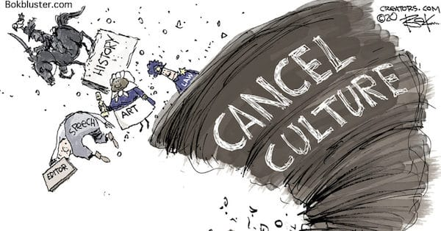
「按贊」或「按不喜歡」
某種「選擇」機制在今天的媒體中運作，人們慣於立即「按贊」或「按不喜歡」，以表示對該節目的吸引程度。同樣，也可選擇與那些人分享自己的世界。因此， 要是遇上討厭或自己不喜歡的人，便可在虛擬網路上隨意將之刪除，建立一個與真實世界分隔的虛擬圈子。(48)
This Photo by Unknown author is licensed under CC BY-NC-ND.

Slide 15

另一種新的生活模式在社會中冒起了：人們可創建自己想要的東西， 而摒棄一切無法控制或自己不能立即瞭解的事物。坐下來靜心聆聽他人這種人際關係上的典型相遇，已被現今世界窒礙人專心聆聽的急速步伐所取代。(49)
在對方還沒有將話說完，已被突然打斷，為的是要反駁對方的觀點。我們 絕對不可失去我們聆聽的能力。聖方濟亞西西在聆聽窮人、聆聽病弱、聆聽 大自然的聲音時，他聽 到天主的聲音。他使這一切成為他的生活方式。我切望聖方濟亞西西所播下的種子能夠在眾人心中萌芽成長。 (48)
This Photo by Unknown author is licensed under CC BY-NC-ND.

Slide 16

讓我們一起透過交談，平心靜氣的對話或熱烈的討論，一起尋找真理。我們要堅持不懈地繼續這種做法，可能我們會經歷沈默和痛苦的時刻，但我們仍須耐心地集結許多個人和民族的豐富經驗。然而，我們必須擁有心靈的自由，並願意與有血有肉的人接觸交流，才能夠在周圍環境和整個世界，活出兄弟情誼。(50)
This Photo by Unknown author is licensed under CC BY-NC-ND.

Slide 17
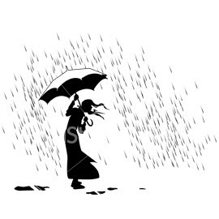
誰是我的近人？
教宗澄清，雖然這通諭的對象是所有懷有善意的人，不論任何宗教信仰，「慈善的撒瑪黎雅人比喻」都與所有人相關，且具挑戰性。
This Photo by Unknown author is licensed under CC BY-NC-ND.

Slide 18

「有一個法學士起來，試探耶穌說：『師傅，我應當做什麼，纔能獲得永生？』耶穌對他說：『法律上記載了什麼？你是怎樣讀的？』他答說：『你應當全心、全靈、全力、全意愛上主，你的天主；並愛近人如你自己。』耶穌向他說：『你答應得對。你這樣做，必得生活。』但是，他願意顯示自己理直，又對耶穌說：『畢竟誰是我的近人？』耶穌答說：『有一個人從耶路撒冷下來，到耶里哥去，遭遇了強盜；他們剝去他的衣服，並加以擊傷，將他半死半活的丟下走了。正巧有一個司祭在那條路上下來，看了看他，便從旁邊走過去。又有一個肋未人，也是一樣；他到了他那裡，看了看，也從旁邊走過去。』但有一個撒瑪黎雅人，路過他那裡，一看見就動了憐憫的心，遂上前，在他的傷處注上油與酒，包紮好了，又扶他騎上自己的牲口，把他帶到客店裡，小心照料他。第二天，取出兩個銀錢交給店主說：請你小心看護他！不論餘外花費多少，等我回來時，必要補還你。你以為這三個人中，誰是那遭遇強盜者的近人呢？』那人答說：『是憐憫他的那人。』耶穌遂給他說：『你去，也照樣做罷！』」 ﹙路10：25-37﹚

Slide 19

這比喻有一突出而極具創意且遠勝其他的觀點：在回應「誰是我的近人」這問題時，耶穌沒提到任何近人的清單，如父母、親戚、朋友、同胞、同一宗教的兄弟姐妹、或窮人等。這比喻清楚地告訴我們，「我的近人」並不存在，直至我讓自己成為「我遇到的人的近人」，無論那人是誰，家中的成員或一個完全陌生的人。在比喻的尾聲，耶穌問那提出「誰是我的近人」這問題的法學士：「誰是那遭遇強盜者的近人呢？」你認為，經師、肋未人、撒瑪黎雅人這三人中，誰是那遭遇強盜者的近人呢？法學士答說，「是憐憫他的那人」。耶穌給他說，「你去，也照樣做罷！」這個比喻的結論真了得。
This Photo by Unknown author is licensed under CC BY-NC-ND.

Slide 20
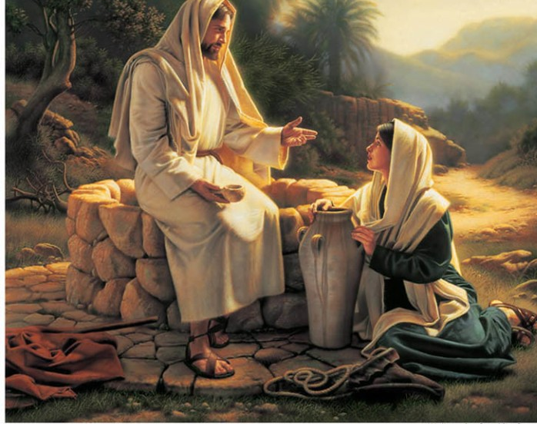
撒瑪黎雅人克服了許多阻障，使自己成為受傷的猶太人的近人。種族仇恨絕對是最大的阻障。受傷的猶太人和慈善的撒瑪黎雅人自出生以來，都是在這種仇恨中長大。早於七百年前，以色列國一分為二，即北國（由以色列十個支派組成，建都於撒瑪黎雅）和猶大國（由猶大和本雅明支派組成，首都設於耶路撒冷）。撒瑪黎雅和耶路撒冷之間早已存在仇恨和競爭。當亞述人在公元前721年摧毀撒瑪黎雅，並將十支派的大部分人驅趕到亞述去當奴隸時，此仇恨更達致高峰。新亞述人移居到撒瑪黎雅去。他們與當地以色列人通婚所生的孩子被稱為撒瑪黎雅人。猶太人憎恨這些混亂他們血統的所謂兄弟，因為他們是亞述人的後裔，亞述人是猶太人的宿敵。
This Photo by Unknown author is licensed under CC BY-ND.

Slide 21
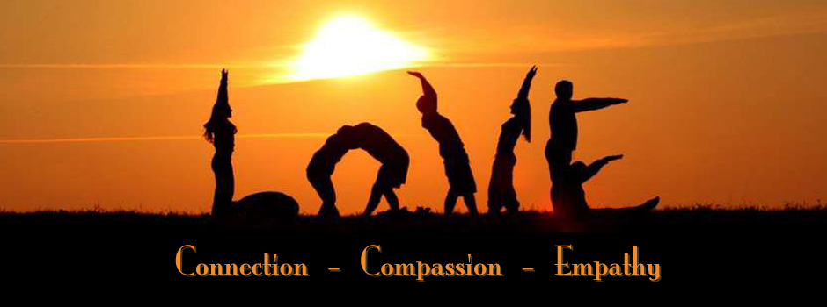
This Photo by Unknown author is licensed under CC BY.
慈善的撒瑪黎雅人必須克服這種「世仇」。受傷的猶太人也可拒絕撒瑪黎雅人的幫助！除先前提到的阻障外，在我們所謂的現代社會中，種族或民族仇恨往往是最難以克服的。慈善的撒瑪黎雅人，受其憐憫之心觸動，通過其行動，開闢了一條與「世仇」對話及接納之路。他創建了一種新文化，「相遇的藝術」。《眾位弟兄通諭》指出：生活雖然充滿矛盾，卻是一種相遇的藝術。（215）。相遇成為一種文化。

Slide 22

「相遇文化」
在《眾位弟兄通諭》中讀到這個特別的主題時，我突然想起我記憶中許多與這個主題相關的經歷。我特別回憶起我第一次到訪倫敦。當時我是一個年輕的義大利學生。在暑假期間我有機會去倫敦學習英語。在倫敦，我遇到一個非常好的英國家庭，他們幫了我許多忙。他們幫我找到了一份兼職暑期工。我可以在早上工作來賺取我的生活費，下午我則可自由地學習英語和英國文化。 一次特殊的經歷給我留下深刻的印象。他們家的大兒子和他的父親以及一些朋友要到維多利亞火車站參加一項特別活動。他們邀請我參加。雖然我對是次活動一無所知，我仍加入大隊。他們因此而非常興奮！

Slide 23

當火車到站時，所有年輕人都分散在站臺上，幫助那些在尋找行李或小孩時出現困難的乘客。我覺得年輕人和旅客彼此相當信任，亦沒有人要求給予任何小費。雖然在場也有專業的搬運工人處理，卻沒有些毫投訴，充滿著喜樂和被受歡迎的氣氛。以後，我一直都有參加這項活動，直至我離開倫敦為止。這次經驗令我更理解《眾位弟兄通諭》所說的。
「相遇文化」意指我們作為人民，應熱衷於彼此相遇、設法彼此聯繫、架設橋樑，並計劃一個所有人都可參與的項目，從而形成某種對生命的期盼和生活模式。這種文化的主體是整個人民，而不是試圖借助專業及媒體資源來安撫社會上的某部分人 。 (216)

Slide 24
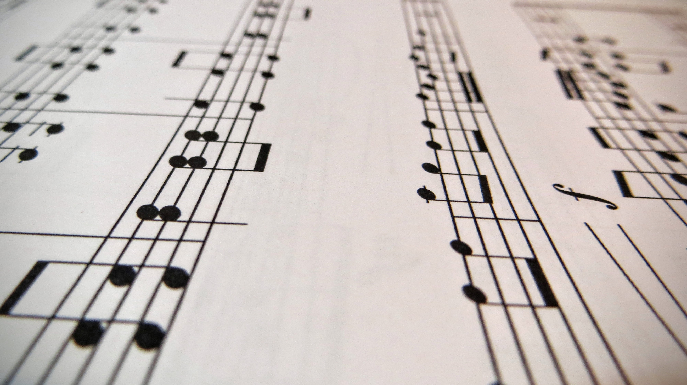
《眾位弟兄通諭》適當地借用了南美流行歌曲詩意般的表達：「生活是相遇的藝術」。那群年輕人願意讓自己成為剛到英國旅客的「近人」，他們因此而成了「藝術家」，他們譜出了一首新歌，一種新文化。《通諭》亦引用了早期教父聖依勒內（他在公元140年去世）的說話，他把旋律形象化來描述同一觀點：尋求真理的人就像一個聆聽歌曲的人，不應集中注意一個音符與另一個音符的分別，就像每一音符是獨立創造的。相反，聆聽歌曲的人應知道這絕妙的旋律是同一個人創作的。

Slide 25

培植新文化
關於這個主題，我最強烈的經歷是數十年前我第一次出訪南非。那是種族隔離時期。無論餐館、公廁，以至學校，一切都受種族隔離管制。對於到哪裡乘公共汽車， 在哪裡下車，都使我非常困惑。 因為所有交通工具都指定不同車站讓不同種族上車下車。某一天，我參觀一所天主教小學，這所小學沒有奉行隔離政策。我看到所有孩子，不論白人、黑人或中國人都愉快地一起玩耍。我跟該校校長傾談。他告訴我：「種族隔離是教出來的！」非常正確！ 如果沒有人教孩子種族隔離，他們永不會有那種思想！我喜歡教宗方濟各介紹如何教導相遇文化的話題。首先教宗分析文化的本質。教宗指出，人民的「文化」不僅是一個抽象的想法，或是少數知識份子的崇高理想。「文化」一詞指已滲透到人民當中，並深入其深層信念和生活方式的事物。(216)
This Photo by Unknown author is licensed under CC BY-SA.

Slide 26

文化多從家庭、學校及社會中學習得來。教宗強調教導新一代交談和相遇文化的重要性：我們應以對話為武器，裝備我們的孩子！我們應教導他們如何努力奮鬥，實現相遇的文化！(217)
在我們及我們的孩子和年輕人生活的社會中，瀰漫著濃厚的消費主義生活模式，但只有少數人有能力維持此種生活，因而導致暴力衝突和相互摧殘。「只顧自己」的想法迅間惡化成「彼此對抗」，這比任何瘟疫的情況更壞。(36)
確實，新冠疫情這類影響全世界的悲劇，能短暫提醒世人：我們是一個全球性的團體，同坐一艘船上，個人的問題可危及全體。這也提醒我們：誰也不能獨自得救，我們只能一起得救。 (32)
然而，《眾位弟兄通諭》邀請我們繼續思考此次疫情給予我們的慘痛教訓。
疫情所引致的痛苦、不安、恐懼和認識到自身的有限，使我們感到有迫切需要重新審視我們的生活方式、人際關係、社會結構，而最重要的是，審視我們生命的意義。(33)
This Photo by Unknown author is licensed under CC BY-SA.

Slide 27

《通諭》使用一些極其重要的新表達方式來描述這新的相遇文化。對我們成年人來說，藉教導孩子和年輕人這些新表達方式，我們可體認到這些新表達方式是何等令人驚嘆。《通諭》指出：承認每一個人都是我們的弟兄姊妹，並尋求容納每一個人的人際友愛，都不是虛幻的理想。這要求我們立定決心，尋找可實現此事的有效途徑。為此作出的所有努力都是崇高的愛德行為。雖然個人可以幫助有需要的人，但當他與人聯手，為眾人開展兄弟情誼和正義的社會進程，他是在實踐更廣闊的愛德，政治的愛德。這是致力建立一個以社會愛德為靈魂的社會政治秩序。我再次邀請大家重新認清政治是什麼。政治仍是一種崇高的召叫和愛德的最高表現之一，只要它以尋求公益為主。 (180).

Slide 28
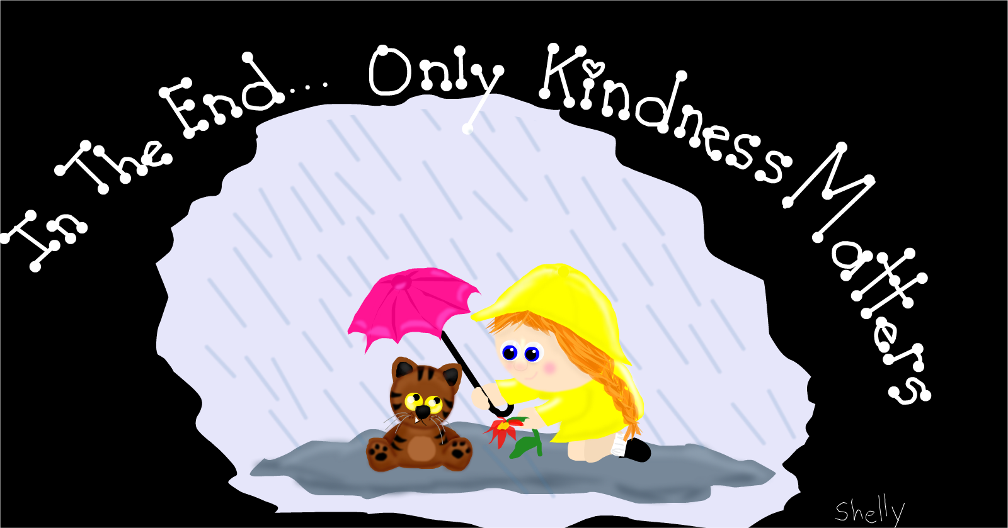
只有培養這種關係，我們才有可能實現不摒棄任何人的人際友愛，以及擁抱所有人的兄弟情誼。 (94).
福音中，耶穌說：「我作客，你們收留了我」 （瑪25： 35）。耶穌能說出這樣的話，是因為祂有一顆開放的心，關心他人的疾苦。 聖保祿鼓勵我們：「應與喜樂的一同喜樂，與哭泣的一同哭泣。」 （羅12：15）。當我們的心採取這種態度，便能對別人的經歷身同感受，而不管那人的背景和來歷。當我們這樣生活，必會體驗到他人是我們的「骨肉」。 （依58：7）(84)
如果你覺得我們所說的一切聽起來很好且重要，那麼我們應從哪裡開始建構更好的人際關係呢？我推薦大家一個非常實用的練習，《通諭》的 222, 223 及224條 都對「恢復善良」作出解釋，大家都能輕易做到。
This Photo by Unknown author is licensed under CC BY.

Slide 29

現時，我們缺乏時間和精力善待別人，或說句「不好意思」、「抱歉」或「謝謝」。然而，不時善良的人奇跡般出現。這樣的人願意放下自身的煩惱，關心他人，給人一個微笑，說句鼓勵的話，在一片冷漠中去靜心聆聽他人。如果我們每天都嘗試這樣做， 我們便能創建健康的社會氛圍，從而減低誤解和防止衝突。善良是需培養的，這不是流於表面的中產階級德行。因為善良是以尊重他人為前提，當善良成為社會文化時，便可徹底改變我們的生活模式、人際關係、以及討論或比較不同觀點的方法。善有助尋求共識，並在憤怒摧毀所有橋樑後，開闢新蹊徑。(224).
This Photo by Unknown author is licensed under CC BY-SA-NC.

Slide 30
宗教為世界的兄弟情誼服務
教宗方濟各留在《眾位弟兄通諭》的最後一章，以處理一個非常實際和根本的問題：如果所有宗教共同努力，在當今社會創造一種新文化，世界將會怎樣？ 教宗代表天主教會發言，重申教會的傳統立場：

Slide 31
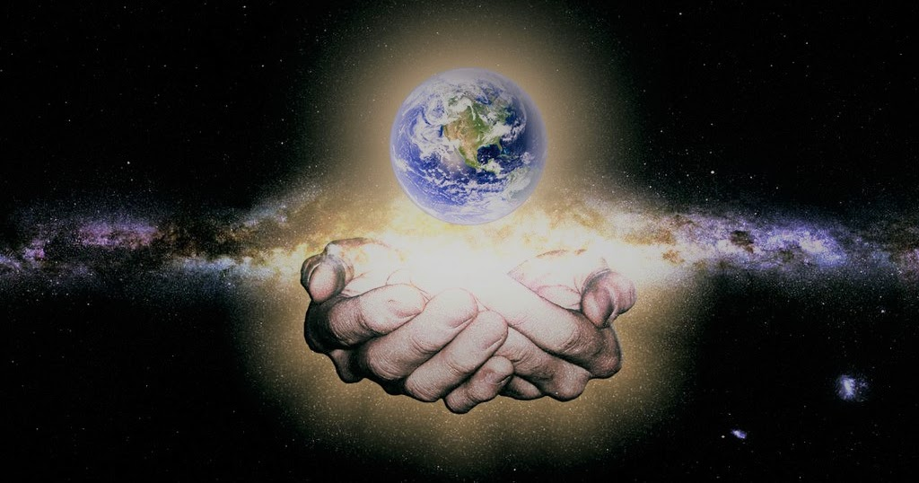
因此，儘管教會尊重政治的自主權，但不會將自 己的使命限制在私人領域內。相反，在建設一個更美好的世界時，教會「不能、也不應該置身事外」，並應該 「喚醒人們精神的力量」， 好能豐富整個社會生活。(276).
的確，宗教神長不應參與政黨政治，因為這是平信徒的範疇，但是他們也不能摒棄生活的政治面向， 包括持續關注共同福祉和人類的整體發展。「教會有一個社會性的角色，不只是扶助弱小或教育青年，也盡力促進 人的進步，及一個大同博愛的世界。」 (276).
This Photo by Unknown author is licensed under CC BY.

Slide 32
第二個問題與前一個問題緊密相連：我們是否應該把這個非常微妙和複雜的問題留給來自不同教會和宗教的專家小組
數十年前，普世主義為許多分裂的基督教會的團結，以及不同宗教之間的交談，被認為是專家要討論的排他性話題。公眾對此幾乎沒有什麼貢獻。 今天，在梵蒂岡第二次大公會議後，公眾扮演首要角色，主要是堅定的希望、知識的增加、信徒羣體的熱切祈禱和深切願望，他們想要實踐他們所相信和祈盼的，這已是聖神在工作的明確標記。
不同宗教之間的對話並非純粹出於外交、禮貌或寬容。一如印度主教團指出：「對話的目的是建立友誼、和平與和諧，並本著真理和愛的精神分享道德和靈性的價值觀和經驗。」 (271).
根據我們的信仰經驗，以及多個世紀以來積累的智慧，並從我們眾多軟弱和失敗汲取的教訓，我們作為不同宗教的信徒知道：天主的臨在有益於我們的社會。 倘若我們真心誠意尋求天主，不受意識形態或功利自私所影響，定能認出大家都是同行旅伴，真正的兄弟。(274).

Slide 33

讓我們停下來問問自己，我們是否真確地深信我們作為不同宗教的信徒已知道，我們對天主的見證將有利於我們的社會嗎？ 如果我們真正意識到，我們對天主的信仰讓我們在當今社會建設更人道的新文化，是我們的首要貢獻。那麼，我們會同意以下幾句話，「我們希望成為服事的教會， 從她的家裡走出來，從她的殿宇裡走出來，從她的聖所裡走出來，陪伴生命，維持希望，成為團結的標記， （……）搭建橋樑，拆毀圍牆，播種和好。」(276)
This Photo by Unknown author is licensed under CC BY-SA-NC.

Slide 34

我們很容易會同意《通諭》的說法： 「我們不能接受在公開辯論中，只有強勢者 和科學家才能發表意見。我們必須讓積累了多世紀經驗和智慧的宗教傳統有機會提出見解以供反思。宗教經典在每一時代都有其意義，並有持久的力量，但事實上，它們往往遭鄙視，而這種鄙視是出於某種理性主義的短視。 (275)
身為信徒，我們認為如果不對眾人的天父開放， 就沒有堅實而穩定的理由呼籲兄弟情誼。我們堅信，唯有藉由這個身為兒女、而非孤兒的意識，才能使我們和睦共處。 (27
This Photo by Unknown author is licensed under CC BY-SA.

Slide 35

在這，我想加入一個我個人的簡單經驗：我在意大利戰爭期間的幾年，當時我大約八九歲。我們沒有甚麼可吃的。我記得，我聽到農民說，在他們收割小麥、葡萄、堅果等作物後，我們可進去「撿拾」﹙拾穗﹚他們所剩下的。那時我不知道，也沒有人告訴我「拾穗」與宗教有關，但我發現「拾穗」是一個美妙的傳統。多年後，我開始閱讀《聖經》，我發現，「拾穗」就如很多相似傳統的根源都是來自聖經。宗教是為人類服務的。 「當你收穫葡萄時，不要再摘取所剩下的，應留給外方人、孤兒和寡婦。總應記得你在埃及地曾做過奴隸。」 （申24：21-22）

Slide 36
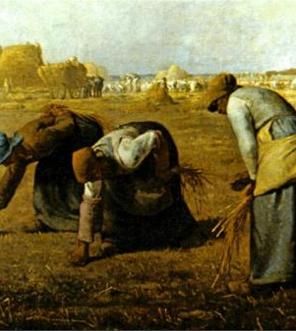
另一個有關「拾穗」的《聖經》故事就是盧德傳。盧德是個年輕外方女子，有一天她碰巧來到一個富有猶太人的田間，在收割的人後面拾麥穗。這個富有猶太人後來娶了盧德為妻。令人驚訝的是，這個外方拾穗者的名字竟出現在默西亞的族譜中 （瑪1：5）。事實上，我們可以說，「拾穗」是相遇與友愛文化的一部分。在此文中，所有我嘗試與你分享的，都是《眾位弟兄通諭》的「拾穗」。您可能想詳細閱讀整份《通諭》。這實在太好了。然而，最重要的是，我們應開始持續地在我們的日常生活中活出在此《拾穗》中學到的。對我們來說，最好的驚喜是，當我們與不同信仰，甚至沒有特別信仰的人相遇，都能讓他們在他們的人生旅程中，在他們的日常生活裡，真正成為所遇到的「每個人」的兄弟姊妹。讓我們繼續與所有兄弟姐妹攜手同行，相互學習。
This Photo by Unknown author is licensed under CC BY-SA-NC.

